Slide 1
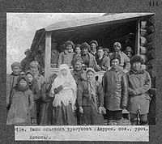
Эвенки

Slide 2
Коренным народом Амурской области считаются эвенки. Они являются наследниками, созданной их предками оригинальной и по-своему высокой художественной культуры. На Дальнем Востоке эвенки проживают на территории Селемджинского района (п. Улген или Ивановское), Зейского (п. Бомнак) и Тындинского (п. Первомайское). Некоторые эвенки расселены на территории Южной Якутии (с. Иенгра). Большая часть эвенков проживает в Эвенкийском автономном округе (столица п. Тура), который занимает территорию 767,6 тыс. кв.км и имеет население 17713 чел. Эвенкия расположена на Среднесибирском плоскогорье, на правобережье реки Енисей. В пяти селах Амурской области проживает 1420 эвенков (село Ивановское Селемджинского района, поселок Бомнак Зейского района, село Усть-Нюкжа, Усть-Уркима, Первомайское Тындинского района). Например, в селе Ивановское Селемджинского района проживает 436 человек, из них 320 эвенков.

Slide 3
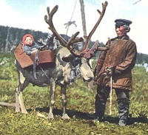
Основой хозяйства эвенков было сочетание трех видов деятельности, а именно: охоты, оленеводства, рыболовства, которые тесно связаны и взаимно дополняли друг друга. Весной эвенки подходили к рекам и до осени промышляли рыболовством, осенью уходили в глубь тайги, и в течение всей зимы занимались охотничьим промыслом.

Slide 4
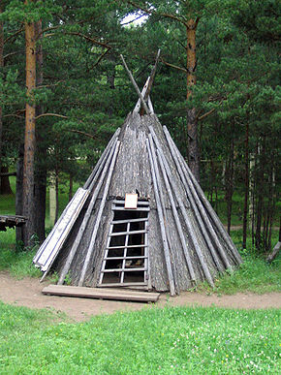
Охотники-эвенки, ведущие подвижный образ жизни, жили в легких переносных жилищах - чумах (дю). Стационарный зимний тип жилища, характерный для полуоседлых эвенков-охотников и рыболовов, - голомо пирамидальной или усеченно-пирамидальной формы. Летним постоянным жилищем охотникам и рыболовам служило корьевое четырехугольное жилище из жердей или бревен с двускатной крышей. Южные эвенки, скотоводы-кочевники Забайкалья жили в переносных юртах бурятского и монгольского типа.

Slide 5
Верхняя одежда эвенков отличалась большим многообразием.Основным материалом для эвенкийской одежды служит шкура северного оленя - серо-коричновего цвета, белого с темным, реже - белого цвета. Применяли также кожу лося. Для отделки использовали также белую шкуру оленя и белый камус.

Slide 6
Самой распространенной одеждой у всех групп эвенков была так называемая "парка".Парка-(порхы, порга), верхняя зимняя одежда из оленьих шкур мехом наружу у народов Сев. Сибири; утепленная куртка. Носили ее как мужчины, так и женщины. Шили ее из оленьих шкур. Она была короткой, с прямыми сходящимися полами, завязывающимися на завязки, с отдельно выкроенной спинкой в талию; по этому же покрою делали одежду из ровдуги и сукна.

Slide 7
Практическое использование одежды не мешало украшать её шариками и кружками из мамонтовой кости, бисером, бусами. На старинной одежде и бытовых предметах народов Крайнего Севера обязательно встречается бисер. Одежда, сумки украшались росписью и вышивкой, подшейным волосом оленя или полоской бисера по контуру росписи, что подчеркивало силуэт.Если использовалась вышивка, то, как правило, располагалась она по швам и краям одежды, чтобы мешать проникновению злых духов в одежду. Эвенкийский орнамент строго геометричен, ясен по структуре и по форме, сложен и по своей композиции. Он состоит из простейших полос, дуг или арочек, кругов, чередующихся квадратов, прямоугольников, зигзага, крестообразных фигур. Разнообразие применяемых при орнаментации материалов, различная расцветка кожи, меха, бисера, тканей тщательно обогащают этот простой, на первый взгляд, орнамент и придают украшаемым предметам весьма нарядную внешность.

Slide 8
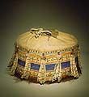
Имущество хранили в переметных сумах сложенных рядом с жилищем на земле, либо на специальном помосте; вещи покрывали покрышкой или сооружали свайный настил, который использовали и для хранения мяса. Утварь эвенки и эвены шили из бересты в виде цилиндрических и прямоугольных сосудов, использовали деревянную или кожаную посуду и короба для инструментов, шитья, хранения запасов пищи, табака, для одежды, посуды, разной мелочи.

Slide 9
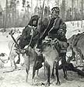
Кочевой промысловый быт предполагал большую самостоятельность и активность женщин в хозяйственных делах и даже охотничьем промысле. Они занимались приготовлением пищи, установкой жилища, обработкой шкур и бересты, изготовлением утвари, уходом за оленями, воспитанием детей, семьей, перекочевками. С рождением детей они приобретали более высокий социальный статус в обществе. Авторитет старых женщин был высок.

Slide 10
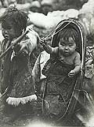
Во время перекочевок детей перевозили в специально приспособленной для этого колыбели, удобной при кочевом образе жизни. Она представляла собой два соединенных под углом короба из луба. Такую колыбель днем использовали в сидячем положении, а на ночь раскладывали. Ее можно было поставить на землю, подвесить на треногу или сук, привязать к вьючному седлу оленя, перенести за плечом. В семье обычно было от 3 до 7 детей. Колыбель, в которой выросло много детей, входила в приданое невесты. К колыбели подвешивали обереги в виде зубов оленят, монеты, когти животных.

Slide 11
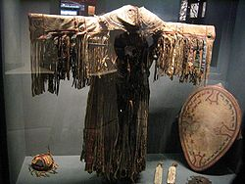
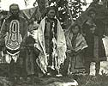
Традиционные верования — шаманизм.

Slide 12
Традиционная кухня — северная, содержащая много мяса, рыбы и оленьего молока. Деликатесное блюдо — дуктэми, подаваемое по торжественным случаям, содержит не только мясо рыбы, но и костную муку.

Slide 13
У эвенков и эвенов были распространены охотничьи обряды и обычаи: "шинкэлавун" - обряд добывания охотничьей удачи; новогодний праздник "икэнипкэ", сопровождавшийся мистерией погони за "космическим оленем", воспроизводивший космогонический миф о творении Вселенной. Они почитали духов-хозяев природы, особенно тайги, горы, воды, неба, священных скал с петроглифами, где предки тунгусов запечатлели свои мифы и обряды, персонажей верований, шаманские камлания - полеты к божествам с лечебной, промысловой целью, для предсказаний, связи с предками. Многие из этих обычаев и обрядов живы и по сей день.

Slide 14
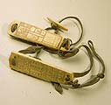
-Нимат- обычай безвозмездной передачи своей добычи сородичам. -Самое удобное место в чуме на противоположной стороне двери предназначалось только для гостей ("малу"). Гостем считался всякий, кто переступал "порог" чума - сородич, родственник или просто незнакомый человек. Гостей угощали лучшей пищей. Согласно обычаю, с гостем нужно было поделиться даже последним куском мяса - Существовал обычай левирата - наследования младшим братом вдовы старшего брата. - Брачная сделка совершалась путем купли-продажи - тори, которая была трех видов: первый - выплата за невесту определенного количества оленей, денег или других ценностей; второй- обмен девушками ; третий - отрабатывание за невесту. Наиболее торжественно проходил у эвенков весенний праздник - икэн , или эвин , посвященный наступлению лета - "появлению новой жизни" или "обновлению жизни".

Slide 15
Среди эвенков много выдающихся людей, известных в России.
Бомбогор (ум. около 1640) — вождь союза эвенкийских племен на Амуре в 1630-ых годов. Под его руководством эвенки (солоны) вели борьбу против манчьчжурских завоевательных походов в их край, иногда собирая до 6000 воинов. Бомбогор был схвачен маньчжурами в 1640 г, свезён в столицу маньчжурского (цинского) императора Абахая Мукден, и там казнён.
Оёгир Николай Константинович (15 марта 1926 — 11 марта 1988 гг.) — эвенкийский писатель, поэт.
Немтушкин Алитет Николаевич (12.11.1939 — 4.11.2006 гг.) — эвенкийский писатель.
Чепалова Юлия Анатольевна — российская лыжница, чемпионка Олимпийских игр 1998, 2002 и 2006. Отец и личный тренер Юлии — Анатолий Михайлович Чепалов имеет эвенкийские корни.
Чапогир Олег Васильевич — композитор.

